Slide 1
Решение кейса «Рекламщики»
Белов Василий
Notes:
Титульный слайд с фоном фирменного цвета

Slide 2

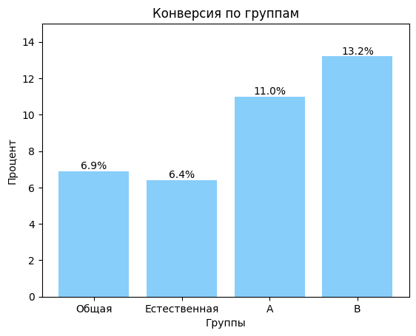
Клиенты
Покупатели
Всего 20 тысяч
Всего 1327
300 в группе A (1,5%)
33 в группе A (~2,48%)
500 в группе B (2,5%)
66 в группе A (~4,96%)
1228 среди тех, кто не видел рекламу (92,54%)
Текущая ситуация
2

Slide 3

Сценарий 1
Сценарий 2
884 дополнительные покупки
1306 дополнительных покупок
3

Slide 4



Два сценария
Сценарий A
Сценарий B
884 новых клиента
Доход: 2.652 млн. рублей
Расходы: 1.536 млн. рублей
Прибыль: 1.116 млн. рублей
1306 новых клиентов
Доход: 3.918 млн. рублей
Расходы: 1.536 млн. рублей
Прибыль: 2.382 млн. рублей
4

Slide 5
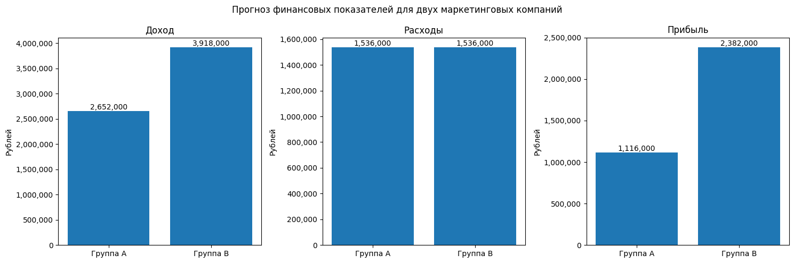

Slide 6
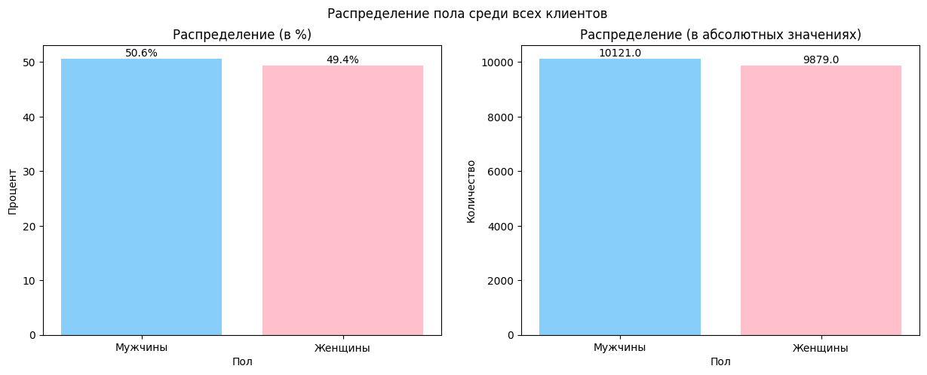
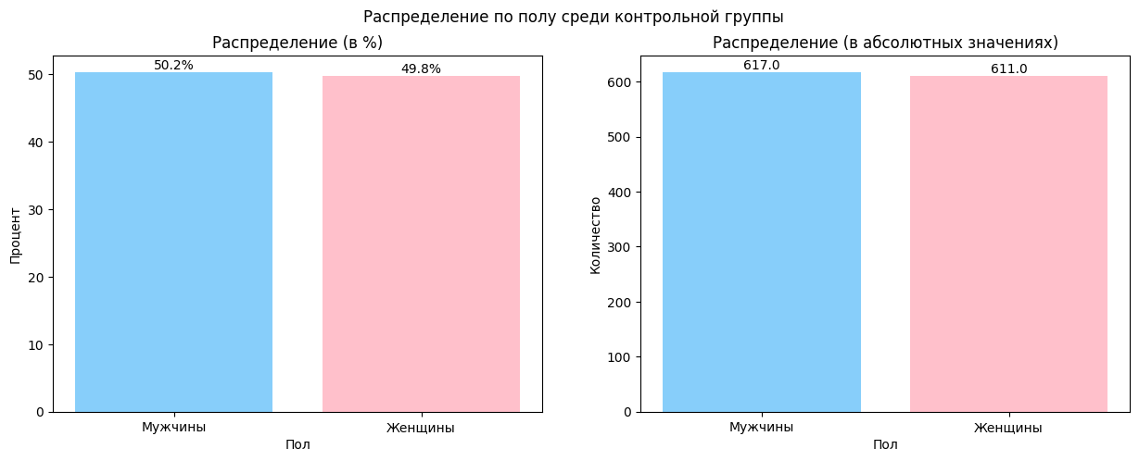

Slide 7
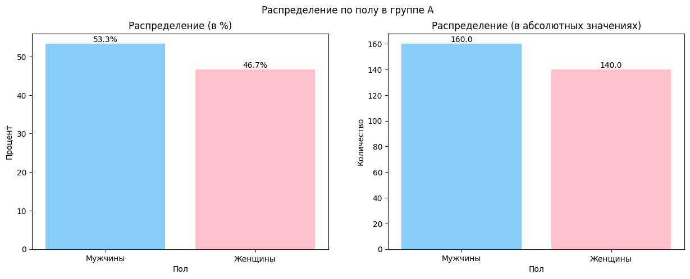
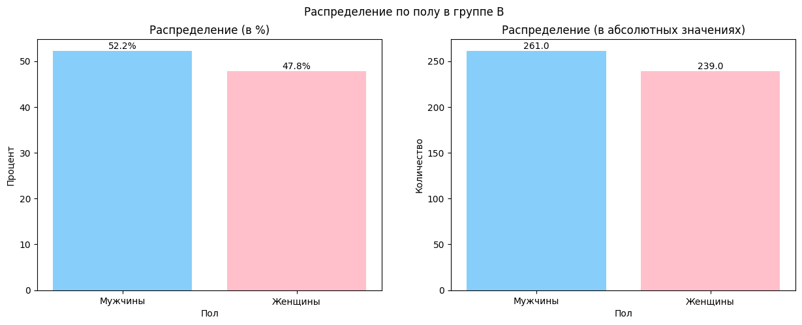

Slide 8
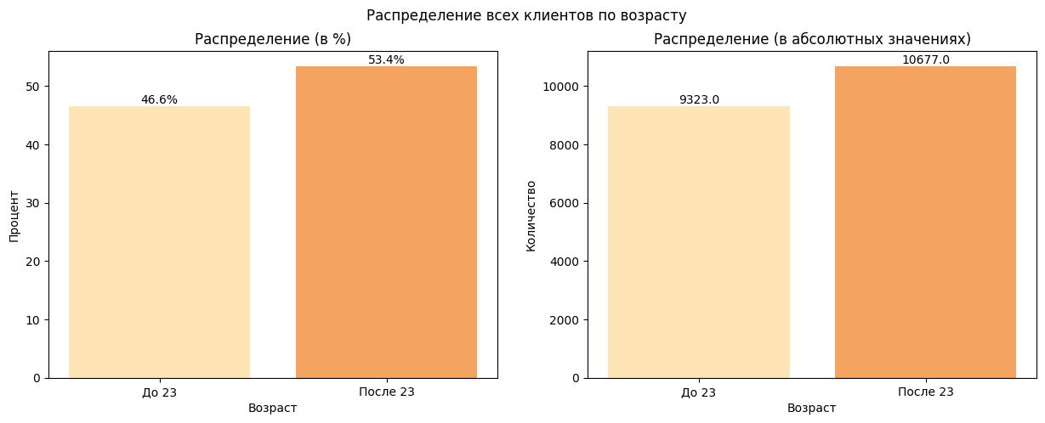
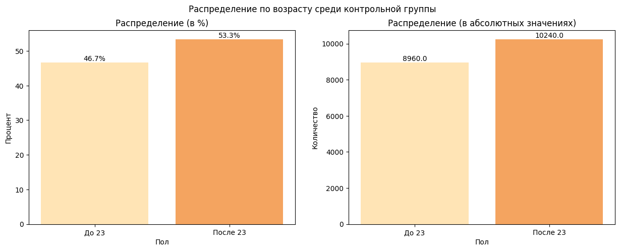

Slide 9
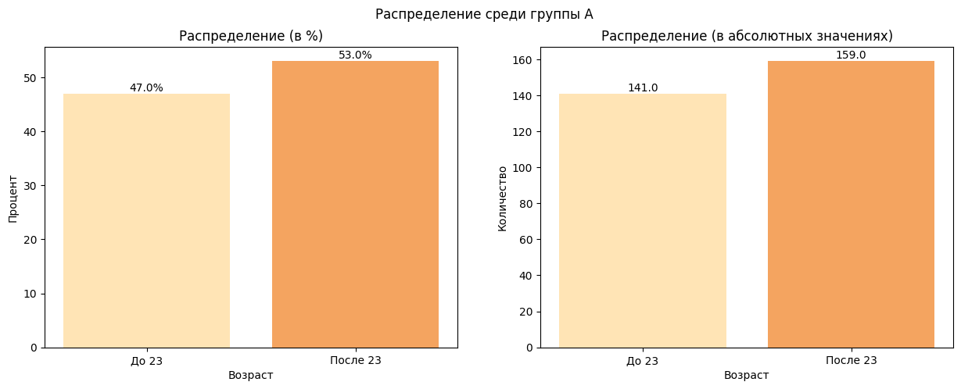
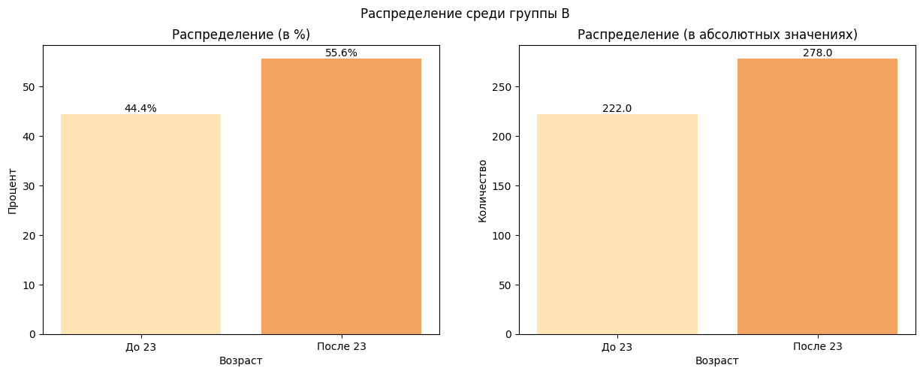

Slide 10
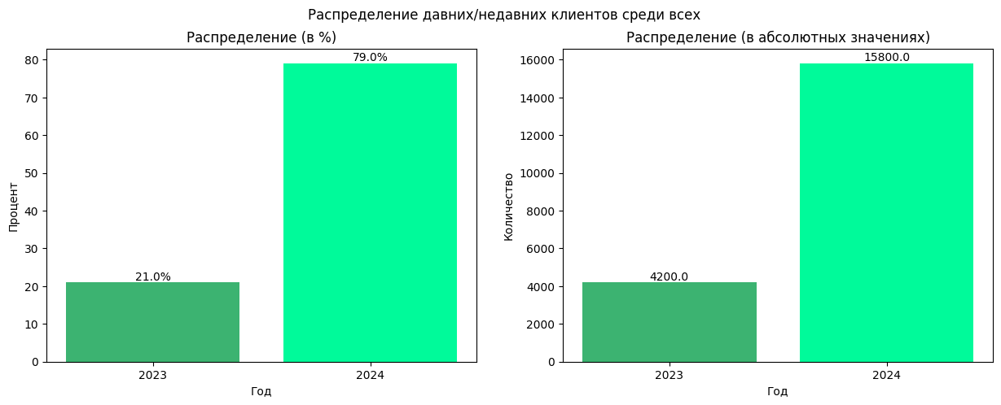
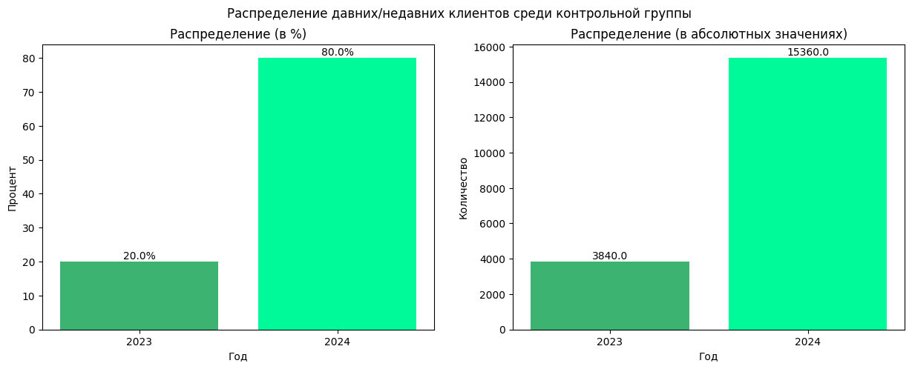

Slide 11

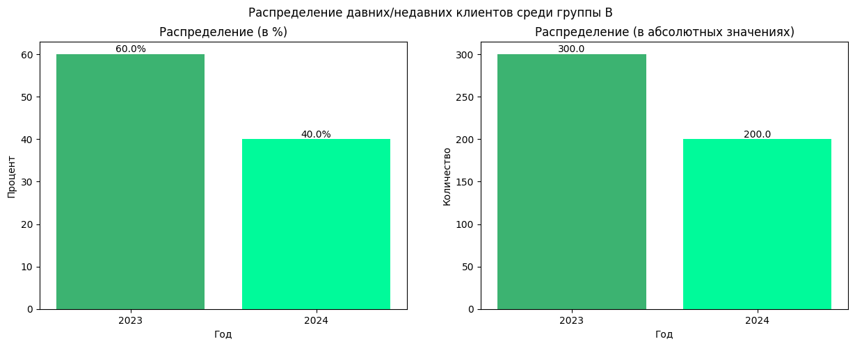

Slide 12
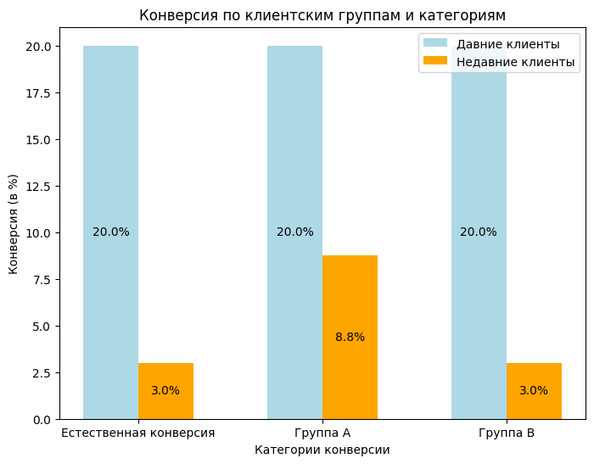

Slide 13

Конверсии – всё?
На графиках мы можем наблюдать, что все конверсии новых клиентов значительно ниже, чем конверсии давних (2023 года)
Среди давних клиентов конверсия в каждой
группе равна 20%, а среди новых клиентов наибольшая конверсия у группы A (~8.8%). А это означает, что предыдущий прогноз прибыли, вероятно, неверный
Промежуточные выводы
Рассчитаем конверсии по категориям
Это поможет найти наиболее перспективные категории для таргетинга
13

Slide 14
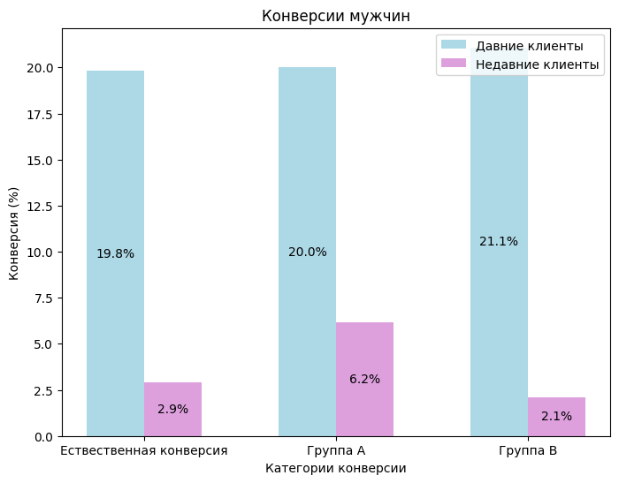
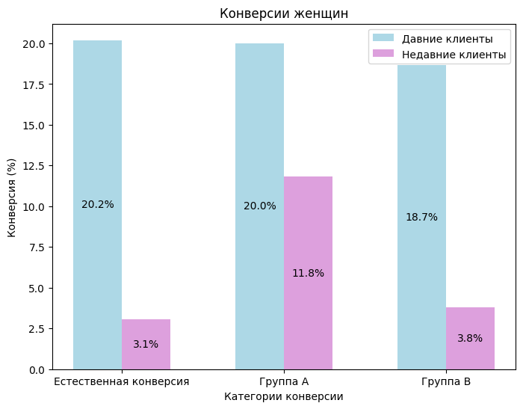

Slide 15
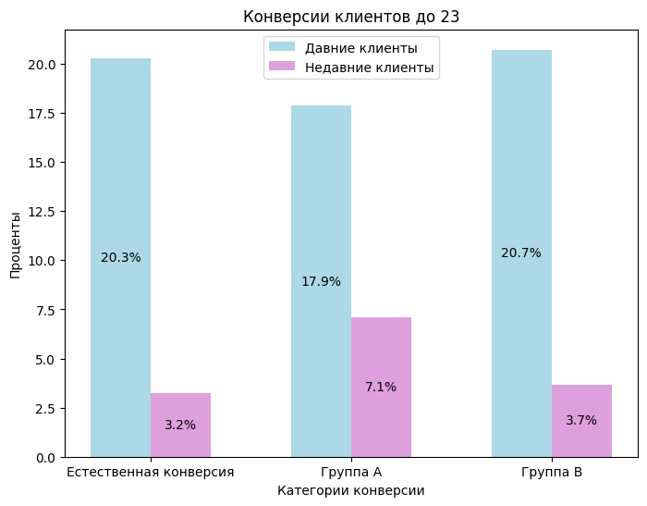
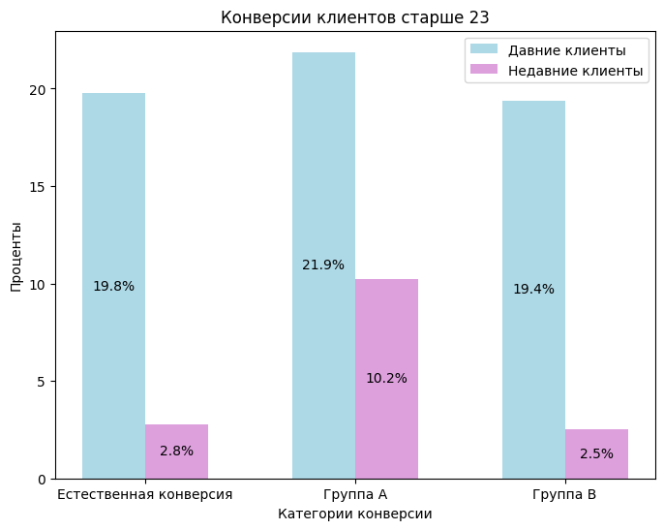

Slide 16
Среди недавних клиентов наибольшие конверсии у групп A (Женщины) и A (23+)
Ещё
немного
выводов
Сделаем новые прогнозы прибыли
16

Slide 17
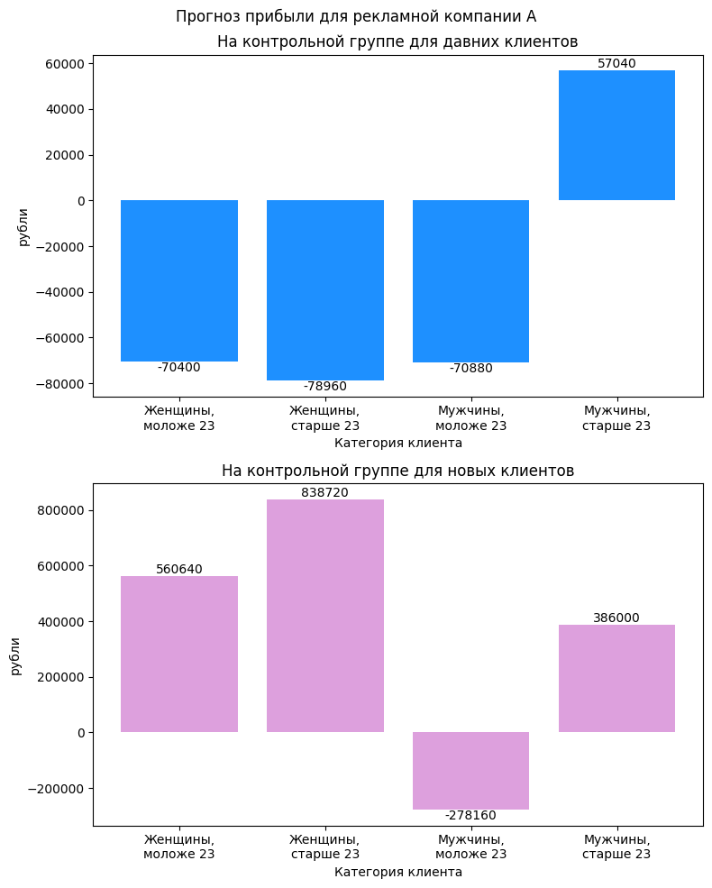
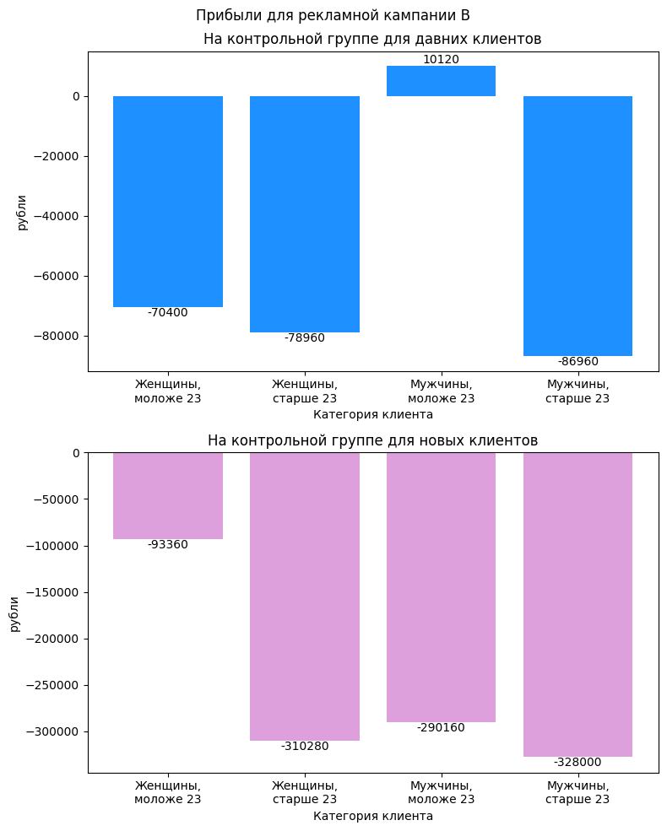

Slide 18
Вариант А для новых клиентов-женщин (23- и 23+), мужчин 23+ и давних клиентов-мужчин 23+
Согласно проведённым расчётам, маркетинговая компания A для этих аудиторий принесёт наибольшую прибыль: ~1,842 млн. руб.

